Slide 1














EKOSISTEM 1
Biologi X By: Lidia

Slide 2



TUJUAN PEMBELAJARAN
1) Menjelaskan tentang ekosistem dan komponen yang menyusunnya
2) Menjelaskan interaksi antar organisme dalam ekosistem

Slide 3
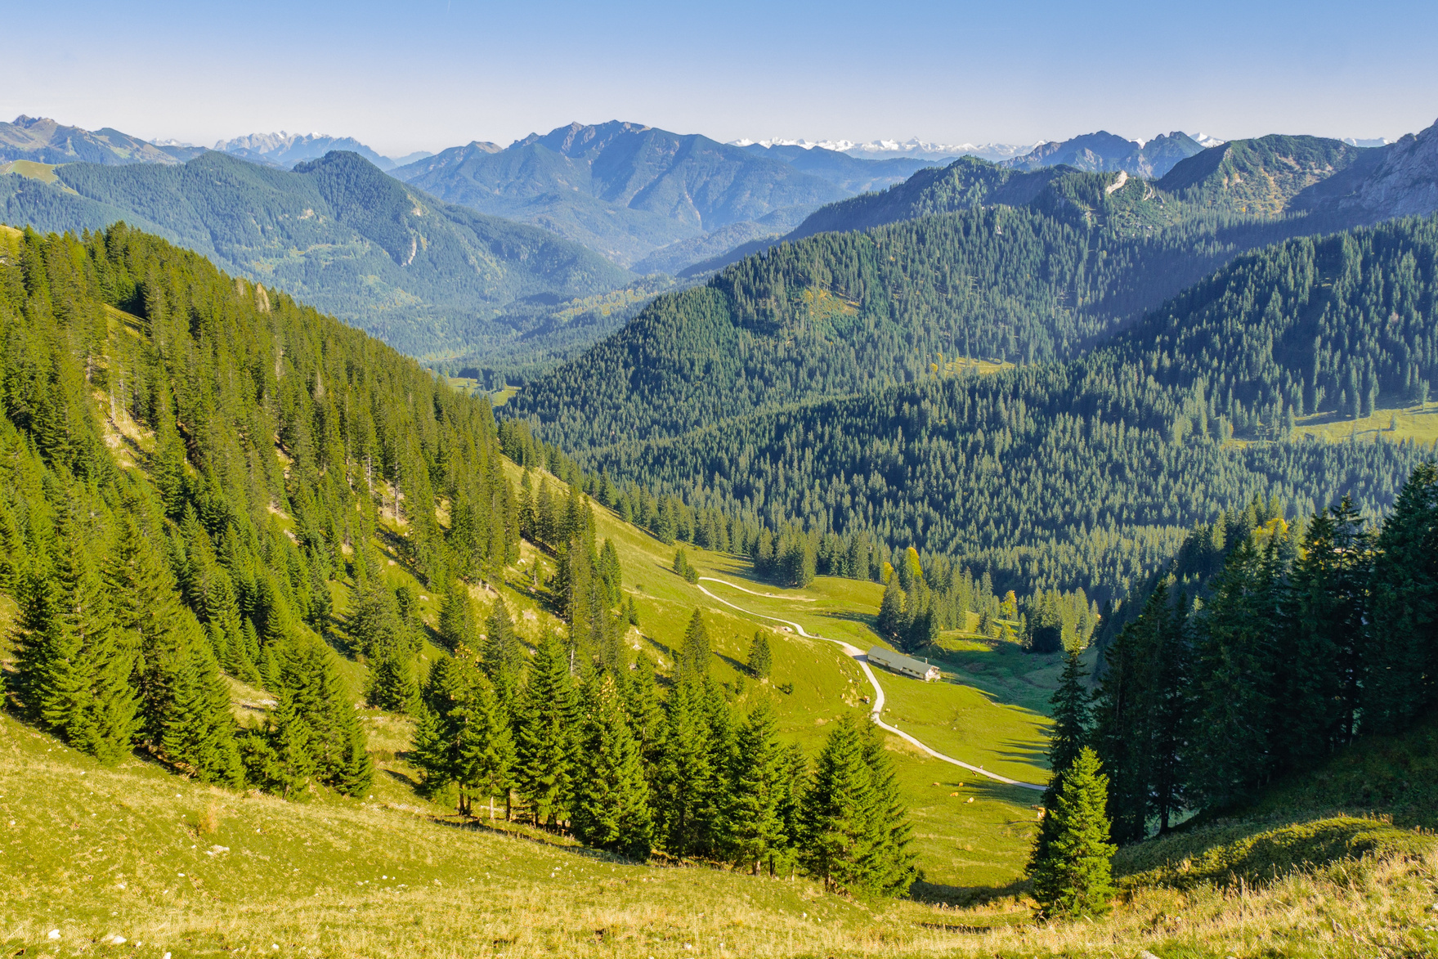
Pertanyaan 1
Ekosistem?
Ekologi?

Slide 4
Ekosistem = sistem dimana terjadi interaksi antar komponen di dalamnya, baik biotik maupun abiotik
Ekologi = mempelajari hubungan timbal balik antara mahluk hidup dengan lingkungannya dalam suatu ekosistem.

Slide 5
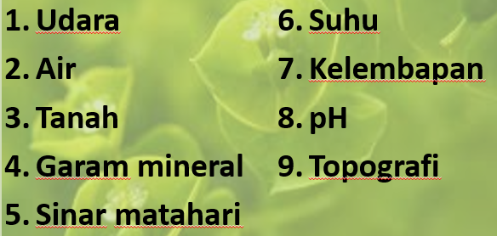

Komponen Ekosistem
A. Abiotik

Slide 6

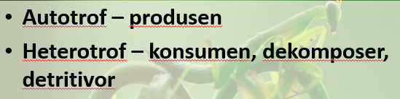
Komponen Ekosistem
B. Biotik

Slide 7

Interaksi Dalam Ekosisem
  Biotik – biotik
  Biotik – abiotik
Hasil interaksi :
a) Aliran energi
b) Daur materi (biogeokimia)

Slide 8




Tipe Interaksi - Simbiosis
1) Mutualisme
2) Protokooperasi
3) Komensialisme
4) Parasitisme
5) Amensialisme
6) Kompetisi
7) Predasi
8) Antibiosis
9) Netralisme
10) Alelopati

Slide 9
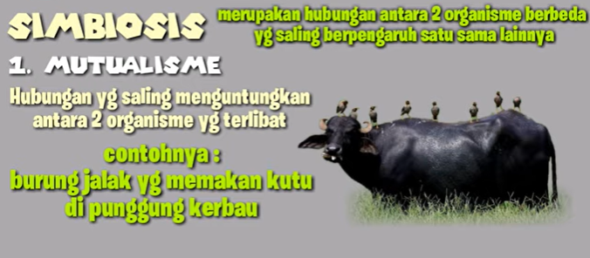
(Protokooperasi/ Mutualisme ?)

Slide 10
Protokooperasi = interaksi antara 2 spesies atau lebih, masing-masing pihak memperoleh keuntungan, tetapi asosiasi tidak merupakan keharusan.
Mutualisme = interaksi antara 2 spesies atau lebih, masing-masing pihak memperoleh keuntungan, dan saling membutuhkan, sehingga asosiasi tersebut merupakan keharusan.

Slide 11
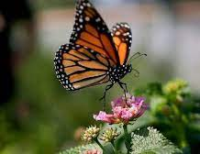
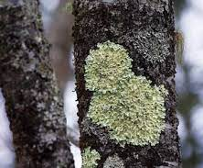
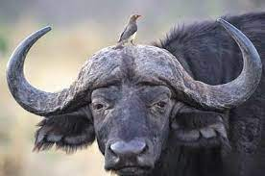
Tipe Mutualisme/ Protokooperasi?

Slide 12
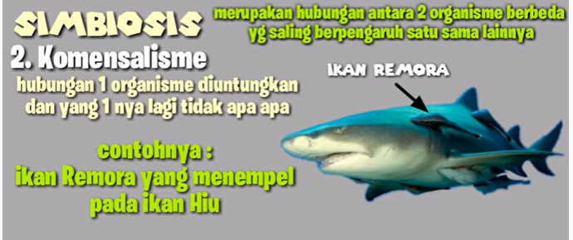
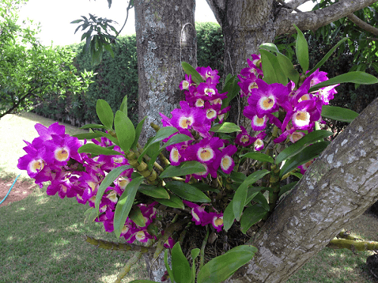
Tipe Interaksi (Komensialisme)

Slide 13
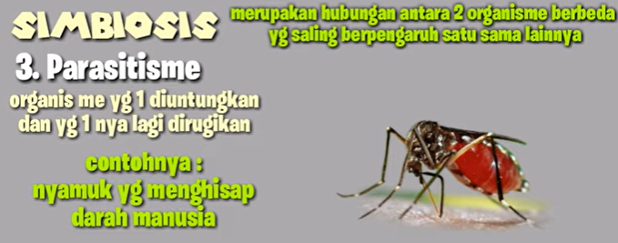
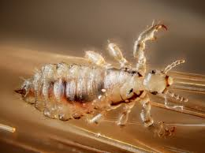
Tipe Interaksi (Parasitisme)

Slide 14
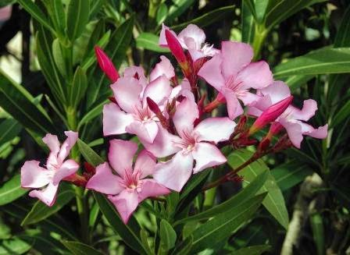
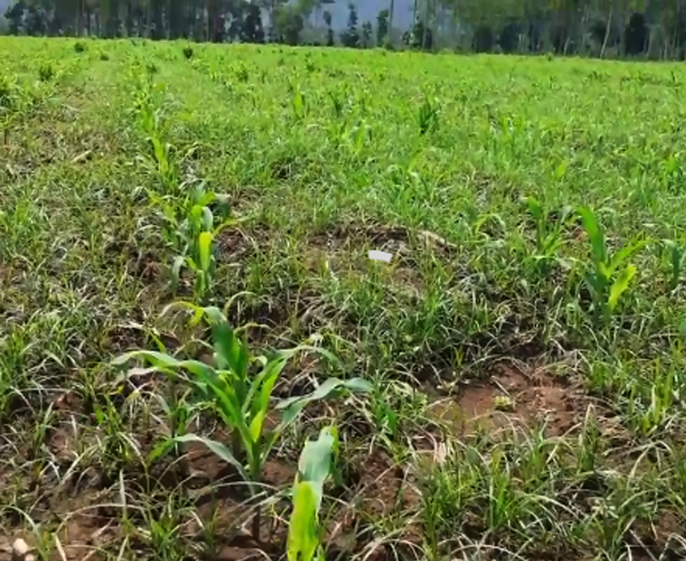
Tipe Interaksi (Amensialisme)

Slide 15
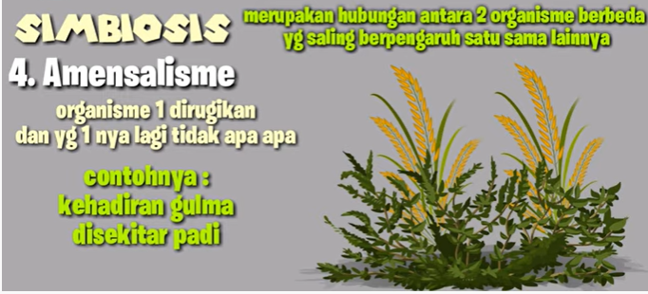
Tipe Interaksi (Amensialisme)

Slide 16
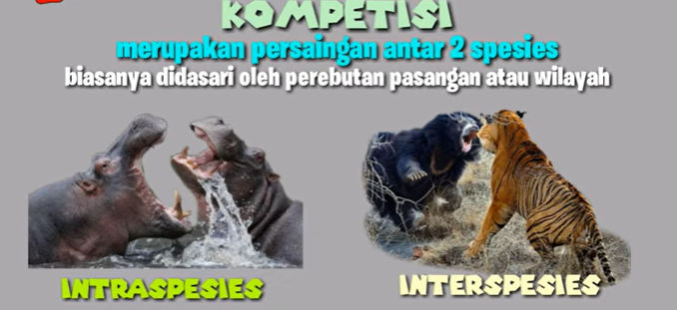
Tipe Interaksi (Kompetisi)

Slide 17
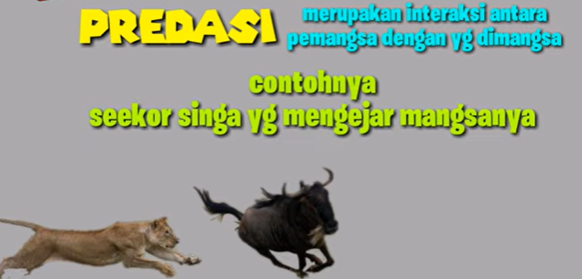
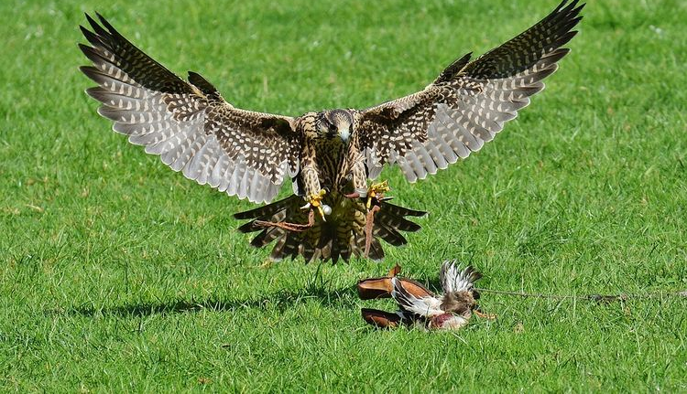
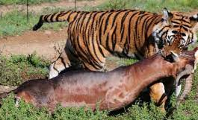
Tipe Interaksi (Predasi)

Slide 18
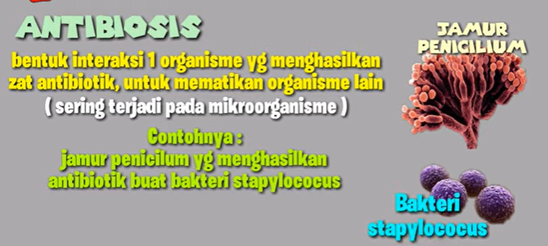

Tipe Interaksi Antibiosis

Slide 19
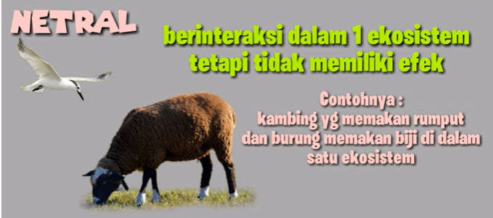
Tipe Interaksi (Netralisme)

Slide 20
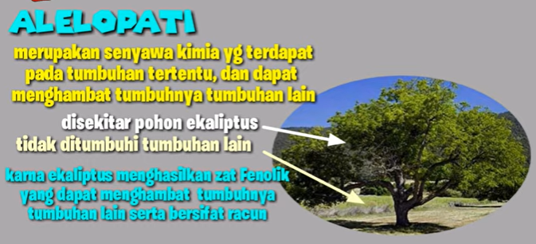
Tipe Interaksi (Alelopati)

Slide 21


KESIMPULAN

